Slide 1
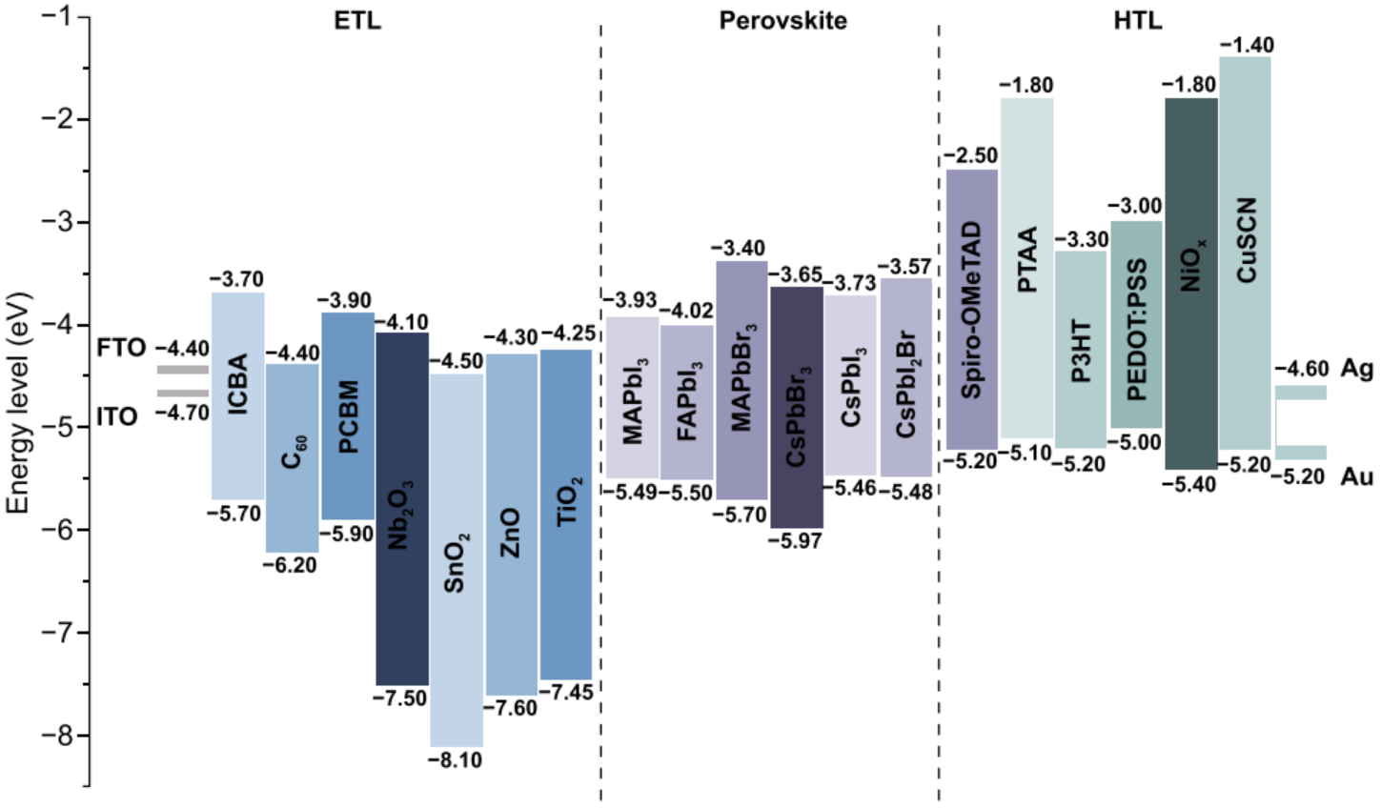
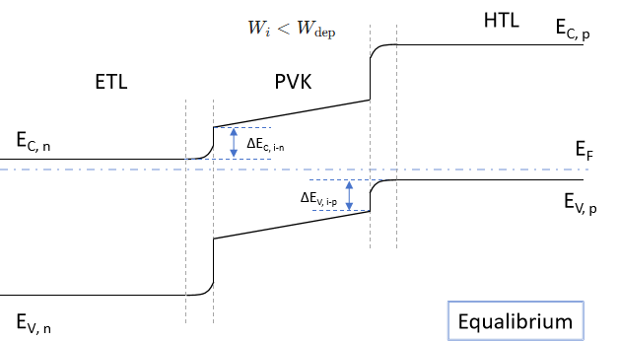
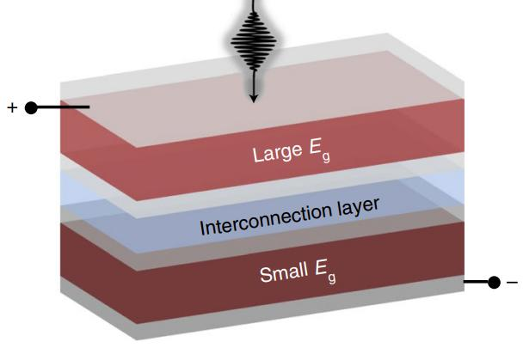
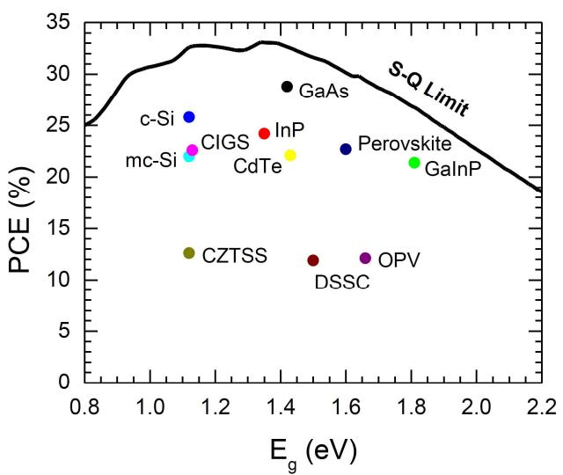
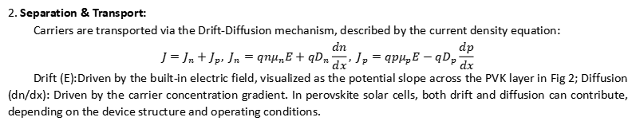

2. Perovskite Solar Cells Structure: Components and Function
(a)
(b)
(e)
(f)
Metal Electrode
Metal Electrode
Hole Transport Layer
ELectron Transport Layer
Perovskite
Perovskite
ELectron Transport Layer
HoleTransport Layer
Transparent Conductive Oxide
Transparent Conductive Oxide
n-i-p
p-i-n
(c)
(d)
Fig 4. (e) Energy level alignment of typical materials used in PSCs ³ and (f) schematic equilibrium energy band diagram of a p-i-n perovskite solar cell, illustrating band bending and offsets..
Working Principle:
1. Photon Absorption & Generation:
Upon illumination ($hv≥E_{g}$), the Perovskite layer absorbs photons to generate electron-hole pairs.
Fig 3. Schematic illustrations of (a) n–i–p and (b) p–i–n perovskite solar cell architectures;(c) conceptual bandgap configuration for tandem solar cells with wide- and narrow-bandgap subcells ¹;and (d) the Shockley–Queisser efficiency limit as a function of bandgap energy for various photovoltaic technologies ².
2. Separation & Transport:
Carriers are transported via the Drift-Diffusion mechanism, described by the current density equation:
$$J=J_{n}+J_{p}, J_{n}=qnμ_{n}E+qD_{n}\frac{dn}{dx}, J_{p}=qpμ_{p}E−qD_{p}\frac{dp}{dx}$$
Drift (E):Driven by the built-in electric field, visualized as the potential slope across the PVK layer in Fig 2; Diffusion (dn/dx): Driven by the carrier concentration gradient. In perovskite solar cells, both drift and diffusion can contribute, depending on the device structure and operating conditions.
Functional Layers:
Transparent Conductive Oxide (TCO): Light transmission & Charge collection
Electron Transport Layer (ETL): Electron extraction & Hole blocking
Perovskite (Absorber Layer): Light absorber, $hv→e^{−}+h^{+}$
Hole Transport Layer (HTL): Hole extraction & Electron blocking
Metal Electrode: Charge collection & Light reflection
3. Selective Extraction:
Band offsets at interfaces act as selective barriers: electrons slide down to ETL, while holes float up to HTL.
4. Power Generation:
Charges are collected by the electrodes (TCO/Metal) and travel through the external circuit to deliver power.
Notes:
まず、ペロブスカイト太陽電池の基本構造と動作原理について説明いたします。
構造について、左図をご覧ください。左側の図(a)と(b)は、代表的なn-i-p型およびp-i-n型のデバイス構造を示しています。
いずれの場合も、ペロブスカイト層が光吸収層として機能し、ETL および HTL がキャリアの選択的輸送を担（にな）います。
次に、電子と正孔がどのように抽出されるかについて説明いたします。
まず、暗い、平衡状態状況におけるデバイス内部の状況を考えます。
ここでは例として、ETL とペロブスカイト層（PVK）との界面に注目します。
ETL は n 型半導体であり、ペロブスカイト層よりも電子濃度が高くなっています。
そのため、両者が接触すると、電子は高濃度側から低濃度側へ拡散し、
ETL 側の界面近傍では電子が失われ、正に帯電した領域が形成されます。
同様に、HTL 側では正孔の拡散により、界面近くにマイナスに帯電した領域が形成されます。
この結果、ETL から HTL に向かう内蔵電界が発生します。
ここでは、ペロブスカイト層の厚さが耗尽層（じょうじんそう）幅よりも小さいと仮定しているため、
この内蔵電場は ペロブスカイト層全体にわたって存在します。
この状態において、バンドギャップより大きなエネルギーを持つ光子が入射すると、
ペロブスカイト層内で電子・正孔対が生成され、
キャリア濃度が増加することで平衡状態が破れます。
生成された電子は、内蔵電場によるドリフトと
濃度勾配による拡散の両方の効果によって、ETL 方向へ移動します。
これにより、電子の抽出が実現されます。
さらに、ETL とペロブスカイト層は異種接合であるため、
界面にはエネルギーバンドのオフセットが存在します。
このバンドオフセットが、電子が再びペロブスカイト層へ戻るのを抑制します。
最後に、金属電極を通じて外部負荷を接続することで、
キャリアが外部回路を流れ、電力が取り出されます。

Slide 2
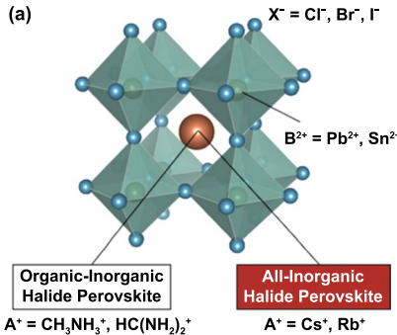
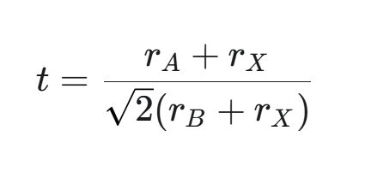
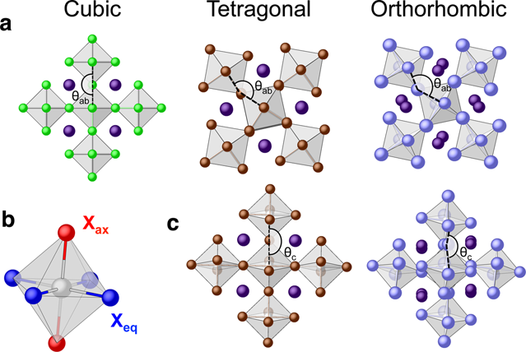
2. Perovskite:Crystal Structure and Stability of Perovskites
（a）
Typical ABX₃ Crystal Architecture
Structure:
Corner-sharing [PbX₆]⁴⁻ octahedra framework with A-site cations occupying the voids.
Components:
A-site: Monovalent cation (e.g., MA+, FA+, Cs+)
B-site: Divalent metal cation Pb²⁺, Sn²⁺)
X-site: Halide anion (I⁻, Br⁻)
Extrinsic Instability：
Moisture (H₂O):
Hydration weakens lattice bonds, triggering irreversible chemical decomposition.
Oxygen(O₂):
Forms reactive superoxides (O₂⁻) under light, which attack and degrade organic cations.
UV Light:
Induces photocatalytic degradation at the interface (e.g., TiO₂), damaging the device.
Hydrophobic Barriers (e.g., Carbon, SAMs)
Core Solution
Isolation
&
Blocking
Hermetic Encapsulation (e.g., ALD oxides)
UV Filtering / Down-shifting
Intrinsic Instability：
Lattice Instability:
Lattice expansion and distortion induced by external stimuli (heat/light) cause internal strain and bandgap drift.
Ion Migration:
"Soft" ionic lattice allows halide ions to migrate via vacancies, accelerated by temperature.
Phase Segregation(WBG):
Light-induced separation of mixed halides (I/Br) creates low-bandgap trap states, causing voltage loss.
Current Scientific Gaps
Theoretical Gap:
Unclear Distortion-Degradation Link.
Physical Evidence Gap:
Missing Dynamic In-situ Proof. Lack of real-time observation.
Methodological Gap:
No "Zero-Drift" Protocol. Lacking design strategies to balance static/dynamic distortions for stable, zero-drift WBG perovskites.
（b）
r_{A}, r_{B}, r_{X} = Ionic radii of the A, B, and X ions
Goldschmidt Tolerance Factor (t):
A geometric parameter to assess the structural stability and distortion.
0.8 < t < 1.0: Stable 3D structure (black phase).
t ≈ 1: Ideal Cubic symmetry (α-phase) with max orbital overlap.
（c）
（d）
Fig 5.Schematic of perovskite crystal structures. (a) General unit cell of metal halide perovskites (ABX₃). (b) Structural evolution from cubic to orthorhombic phases driven by octahedral tilting. ⁴
Notes:
次に、ペロブスカイトの結晶構造と安定性の課題についてお話しします。
まず、左上の図に示すように、ペロブスカイトは一般に ABX₃ 型の結晶構造を持ちます。
B サイトの金属カチオンとハロゲンアニオンからなる
BX₆ 八面体がコーナー共有して三次元骨格を形成し、
その空隙に A サイトのカチオンが配置されます。
この構造は、無機ペロブスカイトだけでなく、有機–無機ハイブリッド系にも共通していますが、
A サイトに有機分子を含む場合、結晶格子はより柔軟、すなわち **“ソフトなイオン結晶”**となります。
右側のパネルをご覧ください。この材料の最大の課題は「不安定性」ですが、私はこれを「外的（Extrinsic）」と「内的（Intrinsic）」に分けて考えています。
まず、上の「外的要因」である水分や酸素については、封止技術（Encapsulation）などの工学的なアプローチで対処が可能です。
しかし、私が博士課程で解決したいのは、下の**「内的要因（Intrinsic Instability）」**です。これは材料そのものの性質に由来するため、回避が困難です。具体的には以下の3点です。
格子不安定性（Lattice Instability）: 熱や光の刺激により、ソフトな格子が歪み（Distortion）、バンドギャップの変化を引き起こします。
イオン移動（Ion Migration）: 電界下でハロゲンイオンが欠陥を介して移動し、デバイスを劣化させます。
相分離（Phase Segregation）: 特に混合ハロゲンにおいて、光照射下でI（ヨウ素）とBr（臭素）が分離し、電圧損失（Voltage loss）を招きます。
右端にある通り、これらの動的な挙動（Dynamic behavior）には、まだ明確な統一理論や解決策が確立されていません。ここが、私の研究が埋めようとしているScientific Gapです。

